Slide 1
Театральные предпочтения: спектакли, постановки, дискуссии.
Шаманаева арина, новикова алёна, арчакова алина

Slide 2
Критерии поиска
Название рубрики: «Новосибирский государственный академический театр оперы и балета»
Поисковой критерий: «балет Щелкунчик»
Типы сообщений: пост, запись в соц.сети
География запросов: Новосибирская область
Язык сообщений: русский.
Количество запросов: 442

Slide 3
В ходе анализа результатов запроса нами было выявлено, что:
В записях соц. Сетей множество рекламных постов со скидками в муниципальный театр балета «Щелкунчик»
Как вариант досуга был предложен в постах балет «Щелкунчик»
«Вот уже в нескольких поколениях для многих детей и взрослых неизменна мечта увидеть , балет «Щелкунчик» Петра Ильича Чайковского. Эта сказка с великолепной музыкой великого русского композитора. «Щелкунчик» стал символом новогоднего праздника не только потому, что сама история происходит в Рождество, но и потому, что в ней много волшебства, чудесных превращений и таинственных приключений. .» Зам. По творчеству – С.В. Король
Заметки о премьерах спектакля в постах

Slide 4
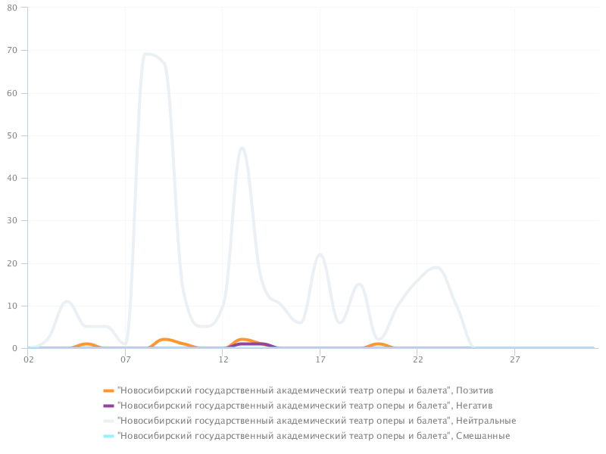
Динамика

Slide 5
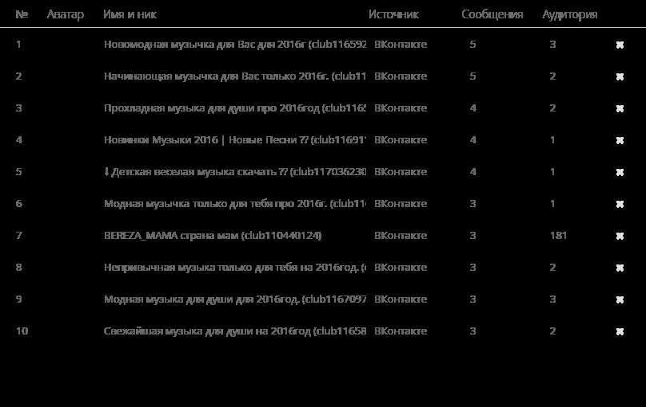
Авторы

Slide 6
Выводы
Отзывы, в основном, положительные. Также большинство из них являются нейтральными
Негативные отзывы существуют в малом количестве
Информация, которая нас интересовала, нами была найдена, но не соответствовала нашим ожиданиям.

Slide 7
СПАСИБО ЗА ВНИМАНИЕ!!!

